Slide 1
前端技术分享
——WebGL
于成杰(Jake)

Slide 2
WebGL
WebGL是一种3D绘图标准，有别于过往需加装浏览器插件，透过WebGL的技术，只需要编写网页代码即可实现3D图像的展示。
WebGL特点和定位：
免去了开发网页专用渲染插件的麻烦。
统一的、标准的、跨平台的OpenGL接口实现的，直接工作在显卡（GPU）端
复杂3D结构的网站页面，设计3D网页游戏。

Slide 3
WebGL能做什么
无客户端、无插件的网页3D平台
高质量的网页3D内容
与用户实现3维交互

Slide 4
WebGL能做什么
网页游戏（babylon3D游戏引擎）
3D产品的在线展示（SceneJS）
数据可视化（PhiloGL）
3D结构网页

Slide 5
加载模型
1、使用3D模型编辑工具（3DMax、Maya等）编辑出模型
2、将模型加载到WebGL程序中
3、用WebGL渲染流程把模型画到页面中

Slide 6
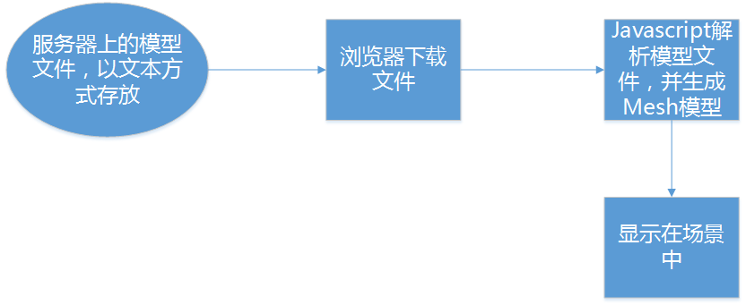
加载模型
WebGL没有默认的模型格式，需JavaScript解析成数据流传给webgl
Threejs加载模型的过程

Slide 7
纹理资源
纹理格式：jpg、png、bmp、gif

Slide 8
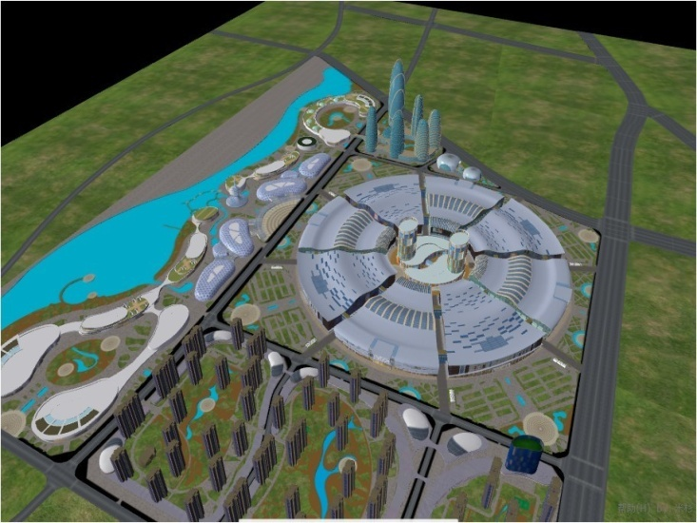

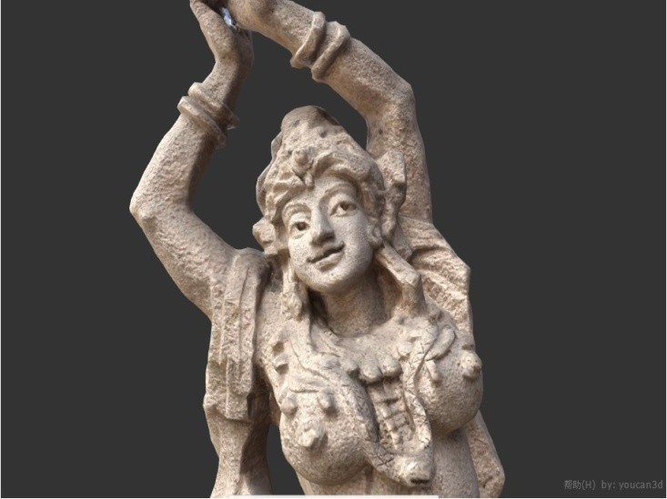
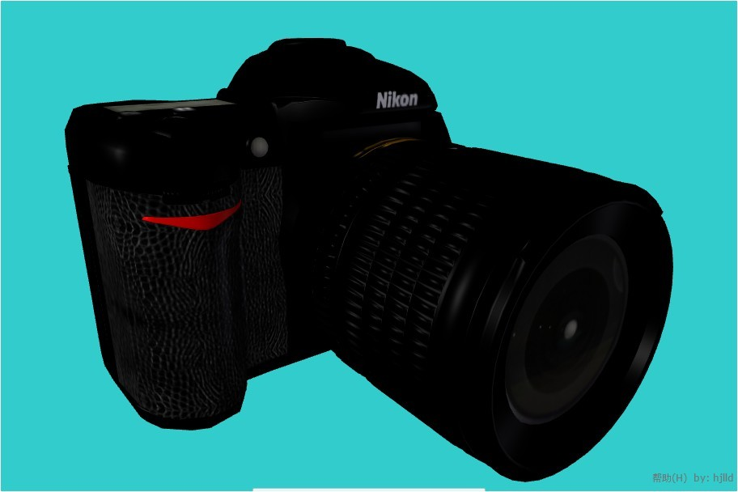
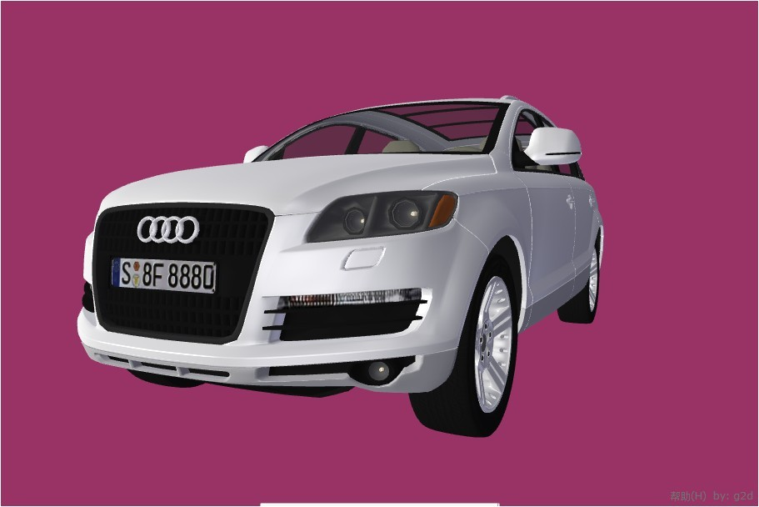
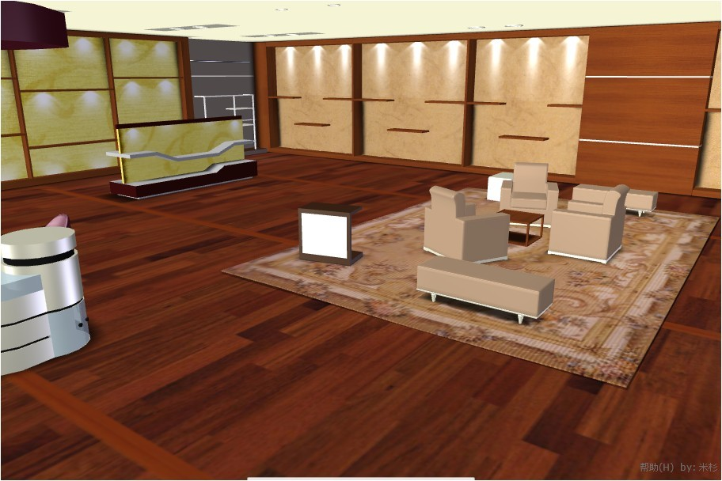
WebGL应用示例

Slide 9
框架
Three.js 是一个开源的JavaScript 3D引擎，该项目的目标是创建一个低复杂、轻量级的3D库，用最简单、直观的方式封装WebGL中的常用方法。
PhiloGL 是由Sencha 实验室开发的一个新的WebGL开源框架，提供了强大的API，可帮助开发者轻松开发WebGL并整合到Web应用中，实现数据可视化，代码。创作和游戏开发。
Babylon.js一个强大的3D游戏引擎，由Microsoft的员工David Cathue主导开发。和Three.js相比，three.js更倾向于动画，而Babylon.js则更适合游戏开发。
SceneJS SceneJS是一个开源的JavaScript 3D引擎，特别适合需要高精度细节的模型需求，比如工程学和医学上常用的高精度模型。
WebGl中文官网：http://www.hewebgl.com/article/articledir/1

Slide 10
谢谢

